Slide 1

省普查工作实施方案解读
省普查领导小组办公室 王福彤
wangfutong@hlju.edu.cn

Slide 2
汇报提纲
一、为何要学习《实施方案》
二、《实施方案》的逻辑结构
三、《实施方案》各章主要内容
四、本次学习要详细解读的内容

Slide 3
一、为何要学习《实施方案》
普查任务重、难、急（10月份）——《实施方案》内容具有权威性和指导性。
编制《落实方案》和《实施细则》——《实施方案》的编制方法和结构形式具有可借鉴性。

Slide 4
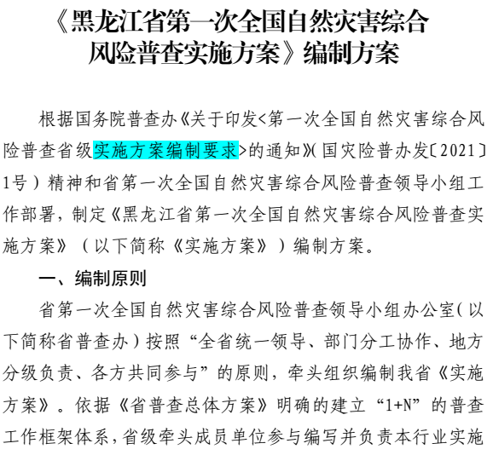
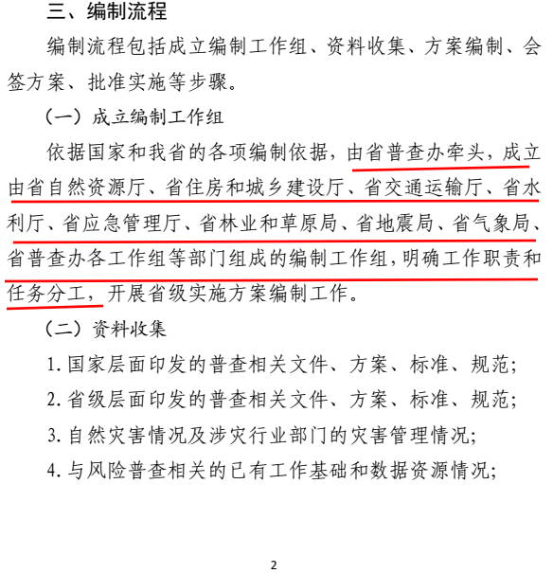

Slide 5
二、《实施方案》的逻辑结构
200多页，9万多字，11章+2附件：
1. 总体方案
2. 主要灾害致灾调查与评估
7. 主要灾害风险评估与区划
3. 承灾体调查与评估
8. 自然灾害综合风险评估与区划
4. 历史灾害调查与评估
9. 普查成果的质检核查、汇交与共享
5. 综合减灾能力调查与评估
10. 宣传与培训
6. 重点隐患调查与评估
11. 保障措施
2-8章为分项方案，9-11章为保障方案

Slide 6
建议《落实方案》和《实施细则》的编写采用与《实施方案》类似的章节结构
1. 总体方案
2. 主要灾害致灾调查与评估
7. 主要灾害风险评估与区划
3. 承灾体调查与评估
8. 自然灾害综合风险评估与区划
4. 历史灾害调查与评估
9. 普查成果的质检核查、汇交与共享
5. 综合减灾能力调查与评估
10. 宣传与培训
6. 重点隐患调查与评估
11. 保障措施

Slide 7
三、《实施方案》各章主要内容
2. 主要灾害致灾调查与评估
五种主要灾害
地震灾害——地震部门负责
地质灾害——自然资源部门
气象灾害——气象部门————
水旱灾害——水利部门————
林草火灾——林草部门————
各分项方案一般包括：
任务范围
任务内容
成果
任务分工———— 谁来做（who）
工作流程与方法——怎么做（how）
“地”
——做什么（what）
“天”
“水”
“火”
“行业部门”
地质灾害仅限于3个地级市5个县：
哈尔滨市及五常市、通河县，牡丹江市及穆棱市、海林市，鸡西市及鸡东县

Slide 8
3. 承灾体调查与评估
在全省范围内重点调查房屋建筑、基础设施（公路和水路设施，市政道路、桥梁和城市供水等市政设施）、公共服务设施等承灾体的地理位置和灾害属性信息，共享利用现有人口、基础设施、资源与环境、三次产业等承灾体基础数据，建立覆盖省、市、县三级的承灾体调查成果数据库。
五种主要承灾体
房屋建筑和市政设施调查：住建部门负责
公路和水路设施调查：交通部门负责
民用核设施调查：生态环境部门负责
公共服务系统调查：应急管理部门+9个参与公共服务的部门负责
危险化学品、煤矿和非煤矿山等重点企业调查：应急管理部门负责

Slide 9
4. 历史灾害调查与评估
历史年度自然灾害灾情调查（ 1978~2020 ）
重大历史自然灾害调查（ 1949~2020 ）
历史年度自然灾害灾情评估
重大自然灾害：达到启动国家级Ⅱ级（含）以上应急响应阈值标准的灾害事件，阈值标准按照死亡失踪100人及以上判定。针对台风灾害，将致灾危险性作为参考判定标准。国家已经指定具体灾害及相关县市

Slide 10
5. 综合减灾能力调查与评估
政府减灾能力调查
企业与社会组织减灾能力调查
乡镇与社区减灾能力调查
家庭减灾能力调查
综合减灾能力评估

Slide 11
省级组织 市县配合 数据支撑 严控质量
6. 重点隐患调查与评估
7. 主要灾害风险评估与区划
地震灾害重点隐患调查
洪水灾害重点隐患调查
森林和草原火灾重点隐患评估
重点隐患分区分类分级综合评估
地震灾害风险评估与区划
地质灾害风险评估与区划
气象灾害风险评估与区划
水旱灾害风险评估与区划
森林和草原火灾风险评估与区划

Slide 12
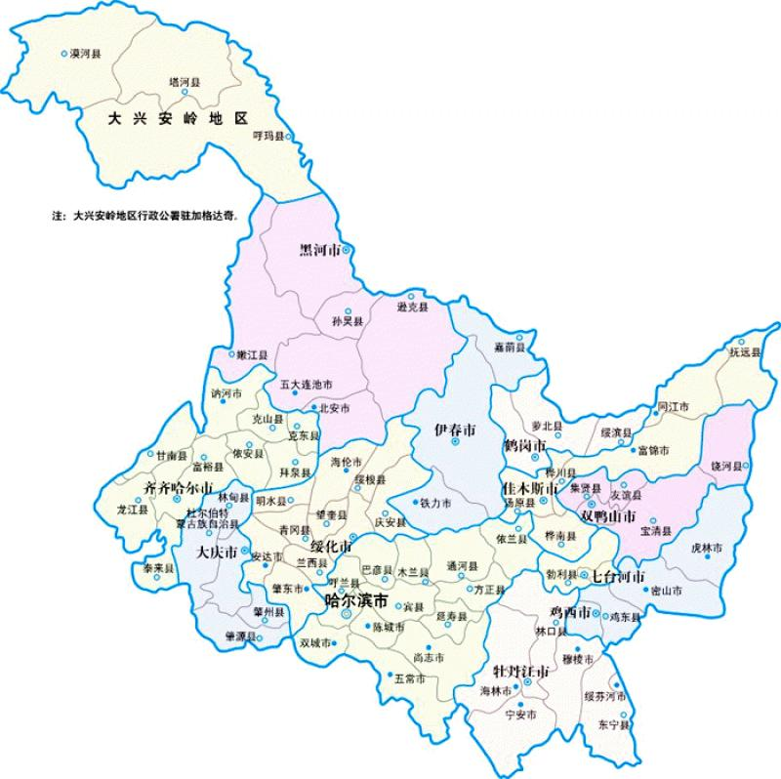
省级组织 市县配合 数据支撑 严控质量
8. 自然灾害综合风险评估与区划
自然灾害综合风险评估
自然灾害综合风险区划
自然灾害综合防治区划

Slide 13
9. 普查成果的质检核查、汇交与共享
普查成果的质检核查
普查成果的汇交
普查成果的共享
责任追究
配套办法与技术要求

Slide 14
10. 宣传与培训
宣传工作：
前期准备与试点阶段
全面调查、评估与区划阶段
成果发布及后期工作阶段
省、市、县普查办要按照国务院普查办统一部署，在地方政府领导和宣传部门支持下，会同有关部门共同做好本地区风险普查的宣传工作，结合本地实际，因地制宜制定宣传工作方案，并设专人开展日常宣传和重大节点宣传，组织本级和指导下级开展风险普查宣传工作。

Slide 15
10. 宣传与培训
培训工作：
前期准备与试点阶段
调查阶段
评估与区划阶段
省、市、县普查办要建立健全普查培训工作机制，通过培训使参与人员认识风险普查工作的重要性，增强责任感和使命感；使其深入了解风险普查目标、主要任务、范围、内容以及主要技术路线，掌握普查工作各项任务的工作流程、步骤、技术方法、质量控制方法以及成果汇交形式；通过持续性的培训为风险普查项目顺利开展提供人员保障和技术支撑。
省、市、县各行业部门分别组织开展行业普查培训。

Slide 16
11. 保障措施
组织保障
技术保障
经费保障
质量保障
共享应用

Slide 17
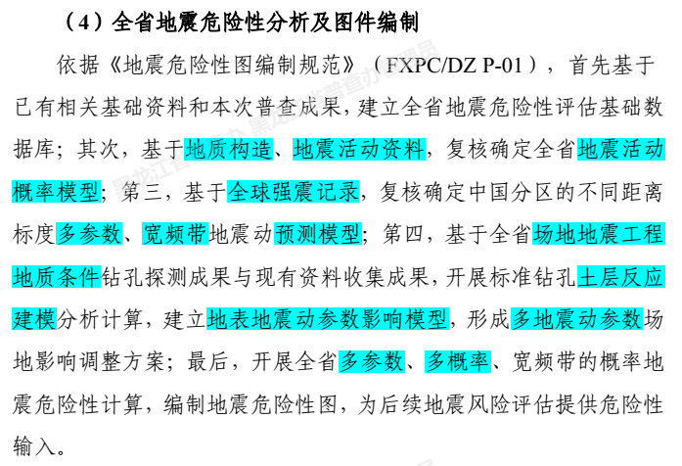
四、本次学习要详细解读的内容
2.主要灾害致灾调查与评估
专业的事
交给专业的人

Slide 18
四、本次学习详细解读的内容
省级负责评估与区划，市县级负责调查+支撑配合评估区划
1. 总体方案
2. 主要灾害致灾调查与评估
7. 主要灾害风险评估与区划
3. 承灾体调查与评估
8. 自然灾害综合风险评估与区划
4. 历史灾害调查与评估
9. 普查成果的质检核查、汇交与共享
5. 综合减灾能力调查与评估
10. 宣传与培训
6. 重点隐患调查与评估
11. 保障措施

Slide 19
3.4公共服务系统调查
3.4.1调查范围
1. 九类公共服务设施：
学校、医疗卫生机构、提供住宿的社会服务机构、公共文化场所、体育场馆、宗教活动场所、旅游景区、星级饭店、大型超市/百货店/亿元以上商品交易市场
2. 所属县级/乡镇行政单元的经济社会情况。

Slide 20
3.4.2调查内容
1. 九类公共服务设施：
基于各类公共服务系统建立的统计管理系统平台，补充和更新非结构属性信息，查清地理位置、基本概况、人员情况、功能与服务情况、应急保障能力
2. 县级和乡镇行政单元：
县级单元GDP、主要农作物（小麦、玉米和水稻）生产情况统计，乡镇主要农作物（小麦、玉米和水稻）播种面积统计。

Slide 21
3.4.3任务分工
市级部门负责组织调查任务的落实和数据汇总质量审核工作。
县级部门负责公共服务设施调查的具体实施，进行本部门数据自检，对其真实性、准确性负责，并向上级行业部门汇交。
应急管理部门和9个参与部门的具体分工：
1）应急管理部门负责统筹、协调、组织开展调查工作，组织技术培训，指导汇总审核上报数据；
2）教育部门负责公共服务设施（学校）调查；
3）卫健部门负责公共服务设施（医疗卫生机构）调查；
4）民政部门负责公共服务设施（提供住宿的社会服务机构）调查；

Slide 22
5）文旅部门负责公共服务设施（公共文化场所、旅游景区、星级饭店）调查；
6）科协负责公共服务设施（科技馆）的调查；
7）体育部门负责公共服务设施（体育场馆）调查；
8）民族和宗教事务部门负责公共服务设施（宗教活动场所）调查；
9）商务、市场监管部门负责公共服务设施（大型超市-百货店-亿元以上商品交易市场）调查；
10）统计部门负责基础指标统计调查。

Slide 23
3.4.4 工作流程与技术方法
（1）工作准备
市、县应急管理部门具体负责组织公共服务设施调查工作；各级部门均需成立工作组。
（2）工作任务分工和业务培训
省、市、县三级按照工作分工明确有关部门的具体职责，开展工作动员部署和业务培训。
工作动员部署：明确调查工作的要求、重要性、意义以及工作的整体部署；
业务培训：《公共服务设施调查技术规范》、调查报告编制方法及调查工作相关重点要求。

Slide 24
（3）普查对象清查
由省、市、县应急管理部门和其他参与部门共同完成，采用“自下而上”方式。
县应急管理部门和各参与部门组织调查对象的清查，汇总清查成果，并逐级上报。调查对象清查利用统一开发的调查软件，软件中包括基础底图“天地图”，采用批量导入和逐项填报两种方式，将清查指标录入系统，系统根据输入的地址信息或者经纬度信息识别清查对象的空间点位，系统无法自动识别的位置信息，可以手动进行修正。
县应急管理部门负责组织各参与部门及乡镇（街道）、村（社区）对填报的清查数据进行质量审核，并逐级上报、逐级审核汇总。数据审核未通过需返回上报部门进行修正后再提交，并逐级上报至市级、省级应急管理和相关部门，最终形成清查成果。

Slide 25
（4）内外业信息采集
依据《公共服务设施调查技术规范》，利用全国灾害综合风险调查软件，完成调查工作，发现清查遗漏的对象应及时补充。
首先，基于各部门掌握的数据，在内业优先完成空间数据的核查修改、补充标绘和疑问标记，然后通过PC端导入或APP移动端逐个录入等方式，录入需要的属性指标信息；

Slide 26
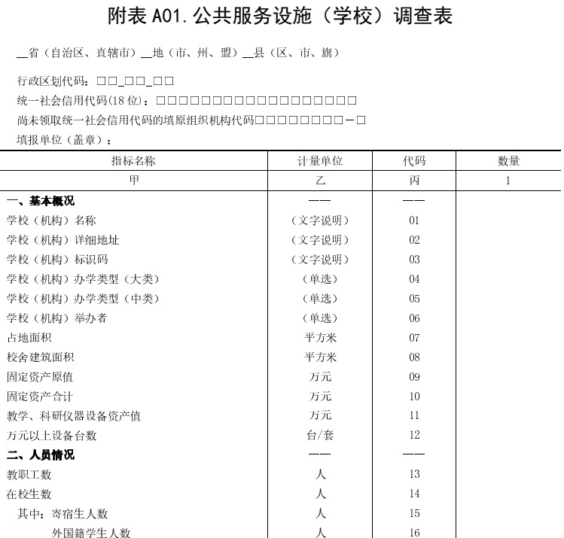

Slide 27
（4）内外业信息采集
依据《公共服务设施调查技术规范》，利用全国灾害综合风险调查软件，完成调查工作，发现清查遗漏的对象应及时补充。
首先，基于各部门掌握的数据，在内业优先完成空间数据的核查修改、补充标绘和疑问标记，然后通过PC端导入或APP移动端逐个录入等方式，录入需要的属性指标信息；
其次，对于缺失字段信息，结合信息采集系统进行实地调查填报。

Slide 28
（5）质量审核上报
按照“自下而上”的流程，各级应急管理部门组织各参与部门负责相应信息的质量核查，保证数据的真实性、完整性和规范性。
县应急管理部门要组织乡镇（街道）、村（社区）参与质量审核工作。

Slide 29
3.4.5 数据质量控制
具体按照《应急管理系统调查成果质检核查技术细则》执行。
3.4.6 成果
数据成果
省、市、县三级公共服务系统承灾体数据库。
文字报告成果
（1）省、市、县三级公共服务系统调查工作报告；
（2）省、市、县三级公共服务系统调查成果分析报告。

Slide 30
3.5 危险化学品、煤矿和非煤矿山等重点企业调查
3.5.1 调查范围
（1）危险化学品企业：
处于化工园区内的所有危险化学品企业及所在园区相关情况；
未处于化工园区的危险化学品企业（含加油加气站）。
（2）煤矿：省、市、县行政区管辖范围内依法开办和生产经营的煤矿（企业）。
（3）非煤矿山：采矿许可证有效期内的
金属非金属地下矿山
金属非金属露天矿山
尾矿库

Slide 31
3.5.2 调查内容
1. 危险化学品企业调查
（1）化工园区：调查地理空间分布、设防水平、应急保障能力等信息；
（2）危险化学品企业：更新调查基础信息，补充调查地理空间分布、设防水平、
灾害防御能力、应急保障能力等灾害属性信息。
2. 煤矿调查（与评估）
调查：1）整理已有煤矿基础信息，包括煤矿名称、地理位置、核定产能等；
2）依据《煤矿自然灾害承灾体调查技术规范》，开展自然灾害影响区煤矿地 理信息、空间分布、生产要素、致灾孕灾要素、设防情况、灾害应急救援能力等煤矿承灾体调查与信息采集工作；
3）对调查成果进行核查，形成自然灾害影响区煤矿企业分布数据库。
评估：依据《煤矿自然灾害设防达标与致灾危险性评估技术规范》，开展煤矿自
然灾害设防达标与致灾危险性评估，编制煤矿自然灾害致灾危险性分级图。

Slide 32
3. 非煤矿山调查（与评估）
调查：基础信息、防灾减灾能力等信息
评估：在调查的基础上，结合地震、水旱、地质灾害有关成果数据，开
展非煤矿山自然灾害设防达标与致灾危险性评估。

Slide 33
3.5.3任务分工
1. 危险化学品自然灾害承灾体
以县级行政区域为基本单元，由县级人民政府负责落实具体调查任务。县级人民政府组织辖区内应急管理、城镇燃气管理、港口管理、商务部门、自然资源、气象、水务等部门共同完成本辖区内调查工作。其中，应急管理部门为责任主体部门，负责统筹、协调调查工作，汇总、核查调查成果。
县级组织开展化工园区、危化企业自然灾害承灾体调查和数据自检；
市级组织开展县级调查数据的质检与审核；
省级组织开展调查数据的核查与成果分析。

Slide 34
2. 煤矿自然灾害承灾体
由煤矿安全监察、煤炭行业管理等部门协同实施。应急管理部门根据所辖区域煤矿数量及工作深度要求，负责组建煤矿自然灾害承灾体调查工作组，开展调查与评估。
县级组织开展煤矿自然灾害承灾体调查和数据自检；
市级组织开展县级调查数据的质检与审核；
省级组织开展调查数据的核查与成果分析评估。

Slide 35
3. 非煤矿山自然灾害承灾体调查
以县级行政区域为基本单元开展。县应急管理部门负责组织辖区内的非煤矿山的调查工作。非煤矿山主体责任单位为具体实施单位。
县级组织开展非煤矿山自然灾害承灾体调查和数据自检；
市级组织开展县级调查数据的质检与审核；
省级组织开展调查数据的核查与成果分析评估。

Slide 36
3.5.4 工作流程与技术方法
（1）工作流程
采用自下而上逐级填报、专家指导评估与分级审核校对相结合的组织方式。
县级组织辖区内相关企业按照技术规范的要求，在普查软件系统填报调查表格，自检合格的数据通过填报系统上报至市级，不合格的驳回至企业。
市级组建工作组，对县级填报数据的规范性、完备性、合理性进行审核校验，质检合格的数据成果上报省级，不合格的数据成果驳回至县级。
（2）技术方法
资料收集、现场调查、统计分析、数据核查、专家评议和风险矩阵

Slide 37
3.5.5 数据质量控制
按照《应急管理系统调查成果质检核查技术细则》执行。
3.5.6 成果
1. 数据成果
（1）危险化学品企业承灾体数据库；
（2）煤矿企业承灾体数据库；
（3）非煤矿山企业承灾体数据库。
2. 图件成果
（1）黑龙江省化工园区分布图；
（2）煤矿自然灾害致灾危险性分级图；
（3）非煤矿山自然灾害致灾危险性分级图。
3. 报告成果
（1）危险化学品企业调查工作报告和成果分析报告；
（2）煤矿自然灾害设防达标与致灾危险性评估工作报告；
（3）非煤矿山自然灾害设防达标与致灾危险性评估工作报告。

Slide 38
第4章 历史灾害调查与评估
4.1 历史年度自然灾害灾情调查
4.1.1 调查范围
全省125个县级行政区域和建三江国家农业科技园区。农垦国有农场、国有林场等均在调查范围内。
4.1.2 调查内容
1978年至2020年发生的年度自然灾害情况。
地震灾害、地质灾害（崩塌、滑坡、泥石流）、台风灾害、风雹灾害、低温灾害、雪灾、沙尘暴灾害、干旱灾害、洪涝灾害、森林和草原火灾。
主要内容包含核心灾情指标数据，当年年末总人口、当年播种面积、当年地区生产总值等基础数据，以及年度自然灾害报告等。

Slide 39
4.1.3 任务分工
由应急管理部门负责会同5个相关行业部门开展。其中，
地震灾害的历史年度灾情调查与地震部门开展的历史灾害调查工作对接；
地质灾害的历史年度灾情调查与自然资源部门开展的历史灾害调查工作对接；
台风灾害、风雹灾害、低温灾害、雪灾、沙尘暴灾害的历史年度灾情调查与气象部门开展的历史灾害调查工作对接；
洪水、干旱历史年度灾情调查与水利部门专业单位开展工作对接；
森林和草原火灾的历史年度灾情调查与林草部门开展的历史灾害调查工作对接。

Slide 40
4.1.4 工作流程与技术方法
（1）数据收集整理
通过行业部门共享以及收集地方志、救灾档案、政府档案、行业部门的统计公报等资料的方式，获取历史年度自然灾害灾情调查数据。
（2）数据整合填报
县应急管理部门负责对通过资料收集获取的历史年度自然灾害灾情有关数据进行整合填报。市级、省级层面负责对下级填报数据进行审核、质检、汇总。省、市、县应急管理部门通过普查系统正式上报前，应与同级相关部门进行沟通会商。
（3）地质灾害填报灾种处理
县应急管理部门可根据数据资料收集共享获取情况，酌情确定填报主灾种或亚灾种。原则上，1978-1999年按主灾种（地质灾害）填报，2000-2020年按亚灾种（崩塌、滑坡、泥石流）填报。

Slide 41
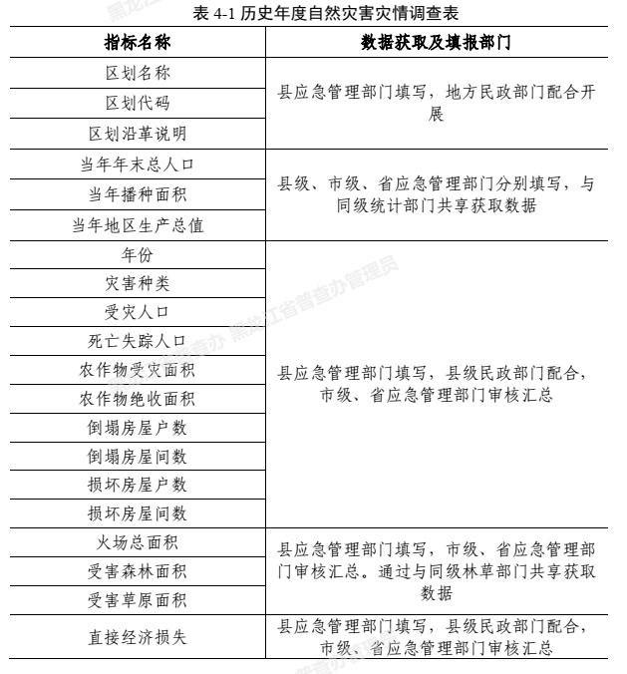

Slide 42
4.1.6 成果
县级、市级、省级不同空间范围，逐年的，主要灾情指标数据集。

Slide 43
4.2 重大历史自然灾害调查
4.2.1 调查范围
全省125个县级行政区域和建三江国家农业科技园区。农垦国有农场、国有林场、华侨农场也在调查范围内。
4.2.2 调查内容
针对历史上重大台风灾害、重大洪涝灾害、重大森林火灾，调查：
1. 反映重大灾害事件总体情况及发展变化情况的致灾因子数据，
2. 人员受灾情况、房屋倒损情况、基础设施损毁情况、农作物受灾情况等灾情数据（指标数据、报告数据、专题图数据、照片数据）。

Slide 44
4.2.3 任务分工
由国务院普查办以及省级普查办负责组织填报和审核。省应急管理部门负责组织相关部门对国家下发重大自然灾害事件目录清单进行核验，负责组织相关部门对灾害事件详细数据进行补充。

Slide 45
4.2.4 工作流程与技术方法
（1）数据收集填报
通过收集地方志、救灾档案、政府档案、行业部门统计公报等资料的方式，获取重大历史自然灾害调查数据。
重大台风灾害事件的数据填报：
由中国气象局确定致灾因子调查指标并提供相关数据；人员受灾情况、房屋倒损情况、基础设施损毁情况、农作物受灾情况等灾情数据由省级普查办组织省级应急管理、民政、交通、工业和信息化、电力、水利、市政、自然资源部门以及地方史志办公室提供。

Slide 46
重大洪涝灾害事件的数据填报：
由国务院普查办牵头负责相关数据收集整编，致灾因子数据会同水利部门专业单位收集整编；人员受灾情况、房屋倒损情况、基础设施损毁情况、农作物受灾情况等灾情数据由省级普查办组织省级应急管部门、民政部门、交通部门、通信管理部门、电力部门、水利部门、市政部门、自然资源部门以及地方史志办公室收集整编。

Slide 47
重大森林火灾事件的数据填报：致灾因子和灾情数据由国家和省、市、县林草部门提供。

Slide 48
第5章 综合减灾能力调查与评估
5.1 政府减灾能力调查
5.1.1 调查范围
全省125个县级行政区域和建三江国家农业科技园区。
5.1.2 调查内容
（1）灾害管理能力调查
包括对省、市、县应急管理、地震、气象、水利、自然资源、林草、农业、交通运输、住房和城乡建设部门、科学技术等10部门的调查，具体包括灾害管理队伍概况、防灾减灾规划、灾害应急预案和减灾资金投入情况等。

Slide 49
（2）行业专业队伍调查
包括对综合性、政府专职和企事业专业消防救援队伍、森林消防救援队伍、航空护林站队伍、地震专业救援队伍、以及矿山/隧道、危化/油气等行业专业队伍的调查；调查内容包括队伍概况、主要装备、抢险救援情况等。
（3）救灾物资储备基地调查
包括对省、市、县应急管理、发展改革（粮食和物资储备）、民政救灾物资储备库（点）的调查，调查内容包括基地概况、储备物资情况。

Slide 50
（4）应急避难场所调查
县级及以上应急管理、发展改革、住房和城乡建设、自然资源、人防部门认定、建设或管理的灾害应急避难场所基本情况和建设管理等。
（5）灾害监测预警能力调查
调查各县地质灾害监测点数量、森林和草原火灾监测预警站点的等。
（6）灾害工程防治能力调查
调查各县抗旱工程能力、各县地质灾害防治工程数量和各县林区防火阻隔和防火道路网密度等。

Slide 51
5.1.3 任务分工
由省普查办负责，组织辖区内10部门填写相关调查表格，共同完成政府减灾能力的调查工作。其中，应急管理部门为责任主体部门，负责统筹、协调调查工作；其他部门为参与或配合部门。
各市、县政府根据本地区具体机构设置情况，参照上述分工模式，在《落实方案》和《实施细则》中明确调查任务的主体责任部门和具体实施部门。

Slide 53
5.1.4 工作流程与技术方法
1. 工作流程
（1）对象清查
针对政府减灾能力各项调查内容，由省普查办组织市、县级相关单位开展调查对象的清查工作，摸清需要调查对象的名称、代码（可选）、地址和位置等信息。
（2）调查实施
由应急管理部门牵头，组织辖区内各相关单位，采用在地统计或属地统计的原则，依托“全国自然灾害综合风险调查软件系统”，填写调查对象统计报表。
（3）数据审核
应急管理部门负责对本级相关政府部门填报的数据进行初步审核，市级、省级层面应急管理部门负责对下级填报数据进行审核、质检、汇总。
2. 技术方法
详见调查技术规范

Slide 54
5.1.5 数据质量控制
履行填表人自审和负责人审核两道程序，对调查表的规范性和完整性进行审核，审查无误后方可在线提交上报。
工程抗旱能力调查由水利部门逐级审核；
林草火灾监测预警与防治工程能力调查由林草部门逐级审核；
森林消防队伍由林草部门或应急管理部门逐级审核。
其他调查内容，由省、市、县应急管理部门负责对调查成果进行自下而上逐级汇总和审核，调查成果审核通过后才能向上一级应急管理部门提交。
通过减灾能力填报系统进行有效性检查，重点检查缺漏项、录入错误和逻辑错误，确保填报数据的合理性、规范性、有效性。调查单位还应对本级提交的数据进行排重、修正，重点进行重复统计的审核，直至合格，确保全套调查数据质量。

Slide 55
5.1.6 成果
（1）省、市、县政府相关部门减灾能力数据集；
（2）省级地震、危化/油气、航空护林站、矿山/隧道行业专业队伍减灾能力数据集；
（3）各县综合性/政府专职/企事业专职和森林消防队伍减灾能力数据集；
（4）省、市、县救灾物资储备库数据集；
（5）省、市、县应急避难场所数据集；
（6）各县地震灾害、地质灾害、气象灾害、水旱灾害、森林和草原火灾监测站点数据集；
（7）各县地质灾害、气象灾害、水旱灾害、森林和草原火灾工程防治能力数据集；
（8）省、市灾害应急通信能力数据集。

Slide 56
5.2 企业与社会组织减灾能力调查
5.2.1 调查范围
包括省、市、县三级行政区域所有与减灾能力相关企业及社会组织。
5.2.2 调查内容
（1）大型企业救援装备调查
主要针对省级从事救灾装备生产、工程建设、采矿工程的大型国有企业开展调查，具体包括企业的基本情况、大型机械化营救设备配备情况。
（2）保险和再保险企业减灾能力调查
主要针对省级专业从事保险、再保险的公司开展调查，具体包括公司基本情况、经营范围、保险参与应急救灾情况、灾害队伍保障能力等。

Slide 57
（3）社会组织减灾能力调查
主要针对省级、市、县民政部门登记管理、主要开展防灾减灾救灾和应急救援业务的社会组织，以及各级红十字会组织开展调查，具体包括社会组织的基本情况、办公场所与队伍规模、装备物资与具备能力、上一年度开展培训和科普宣教的情况以及上一年度的收支情况。

Slide 58
5.2.3 任务分工
企业与社会组织减灾能力调查省级层面由应急管理部门为责任主体部门，负责统筹、协调、组织开展调查工作，市场监管、民政、红十字会、保险监管等部门参与调查，负责组织主管行业涉及的调查对象完成调查工作。
企业减灾能力清查工作由省应急管理部门和其他参与部门共同组织完成。其中，省应急管理部门根据调查对象范围，结合实际情况，协调相关部门确定我省大型应急救援装备生产企业、大型工程建设企业、大型采矿企业和主要保险和再保险企业，形成全省清查成果。
社会组织减灾能力调查清查工作由省、市、县应急管理部门协调民政、红十字会等部门组织开展，并逐级汇总，上报至市级、省应急管理部门，形成全省清查成果。

Slide 60
5.2.4 工作流程与技术方法
与5.1节‘政府减灾能力调查’的流程方法一致。
5.2.5 数据质量控制
与5.1节‘政府减灾能力调查’的数据质量控制一致。

Slide 61
5.2.6 成果
（1）省级企业减灾能力数据集；
（2）省、市、县社会组织减灾能力数据集。

Slide 62
5.3 乡镇与社区减灾能力调查
5.3.1 调查范围
包括省、市、县三级行政区域辖区内所有乡镇（街道）和行政村（社区）。
5.3.2 调查内容
乡镇（街道）基本概况，隐患调查、风险评估与信息通信情况，应急预案建设、培训演练情况，资金、物资和场所等。
社区（行政村）基本情况、风险隐患排查情况、防灾减灾救灾能力建设情况、防灾减灾活动开展情况等。

Slide 63
5.3.3 任务分工
乡镇与社区减灾能力调查工作以县级行政区域为基本单元组织开展，由县应急管理部门负责落实具体调查任务。县应急管理部门组织各乡镇（街道）和社区（行政村），填写相关调查表格，共同完成本辖区内调查工作。其中，
应急管理部门为责任主体部门，负责统筹、协调调查工作，汇总、核查调查成果。
乡镇（街道）减灾能力的调查，由县应急管理部门组织辖区内所有乡镇（街道）填写统计报表；
社区（行政村）减灾能力调查，由各乡镇（街道）组织辖区所有社区（行政村）填写统计报表。

Slide 64
5.3.4 工作流程
（1）对象清查
由县应急管理部门组织，开展清查，摸清需要调查的乡镇（街道）、社区（行政村）名称、地址、总户数和总人口等信息。
（2）调查实施
由县级政府牵头，组织辖区内乡镇（街道）、社区（行政村），依托“全国自然灾害综合风险调查软件系统”，填写统计报表。
（3）数据审核
县应急管理部门负责对乡镇（街道）、社区（行政村）减灾能力填报数据进行初步审核，市级、省级层面负责对下级填报数据进行审核、质检、汇总。

Slide 65
5.4 家庭减灾能力调查
5.4.1 调查范围
全省范围内抽样家庭及自愿参与调查的家庭。
5.4.2 调查内容
主要包括家庭基本信息、灾害认知能力、灾害自救互救能力等。

Slide 66
5.4.3 任务分工
以普查办抽中的家庭填写调查问卷为主，同时可通过发送答题链接、二维码等方式进行社会自愿填报作为补充。
社会自愿填报不可替代抽样家庭填报，数据入库方式要严格区分。
抽样调查以县级行政区域为基本单元组织开展，县普查办组织辖区内应急管理部门、各乡镇（街道）政府共同完成本辖区内抽样调查工作。社区（行政村）负责组织、协助抽样选中的家庭，如实填报。

Slide 67
5.4.4 工作流程
（1）家庭抽样
省普查办抽取家庭户并下发调查名单。
（2）调查实施
县普查办组织辖区内应急管理部门、各乡镇（街道）政府共同完成本辖区内调查实施工作。社区（行政村）负责组织、协助抽样家庭填写调查表。
（3）数据审核
各乡镇（街道）负责调查指标信息的质量核查，县应急管理部门负责本辖区所有调查数据成果的汇总和核查，按照“各乡镇（街道）-县应急管理部门-市应急管理部门-省应急管理部门”的流程，将调查数据成果逐级审核、上报、汇总。

Slide 68
5.5 综合减灾能力评估
5.5.1 评估范围
对全省各市级行政区、各县级行政区、各乡镇（街道）、各社区（行政村）和抽样家庭减灾能力进行评估。
5.5.2 评估内容
评估省、市、县政府减灾能力，企业与社会组织减灾能力、乡镇（街道）减灾能力、社区（行政村）减灾能力、抽样家庭减灾能力和综合减灾能力。
5.5.3 任务分工
由省应急管理部门牵头组织开展。

Slide 69
5.5.4 工作流程与技术方法
基于政府、企业与社会组织、乡镇、社区与家庭减灾能力调查结果，以及部分行业部门减灾能力调查和共享数据，依据《政府减灾能力评估技术规范》《企业与社会组织减灾能力评估技术规范》《乡镇、社区与家庭减灾能力评估技术规范》和《综合减灾能力评估技术规范》，在省级层面，评估省、市、县政府减灾能力，企业与社会组织减灾能力，乡镇、社区与家庭减灾能力，以及综合减灾能力，并编制相应的减灾能力评估图。

Slide 70
5.5.5 成果
1. 数据成果
（1）省、市、县政府减灾能力评估结果数据；
（2）企业与社会组织减灾能力评估结果数据；
（3）各乡镇（街道）、社区（行政村）减灾能力评估结果数据；
（4）抽样家庭减灾能力评估结果数据；
（5）省、市、县单元综合减灾能力评估结果数据。
2. 图件成果
根据减灾能力评估结果，编制以行政区为基本单元的减灾能力评估图。主要包括：
（1）省级层面：各市、县的政府、企业、社会组织、乡镇、社区和抽样家庭减灾能力评估结果图，综合减灾能力评估结果图；
（2）县级层面各乡镇单元乡镇（街道）减灾能力评估图、各社区（行政村）减灾能力评估结果图。
3. 文字报告成果
针对减灾能力评估结果数据和图件，分析区域减灾能力特点，形成报告。

Slide 71
第9章 普查成果的质检核查、汇交与共享
（1）质检: 100%质量检查，各个行业部门对本级成果的检查。
（2）核查：行业部门对下一级部门抽检。
（3）综合性审核：省普查办组织开展，审核对象为通过行业审核并汇交至普查办的行业普查成果。
（4）重点审核：针对性解决各行业普查中可能出现影响评估结果的重要问题和基层的举报问题。
（5）事后质量抽查：行业部门对完成审核汇交的成果进行事后抽查，对数据质量评估。

Slide 72
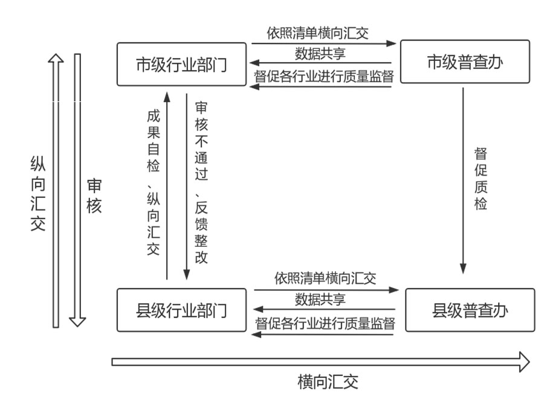

Slide 73
谢 谢！

